Slide 1
27 años de contrataciones electorales vinculadas a los hermanos Hernández Casillas
El origen
5 de noviembre de 2026

Slide 2
Para entender lo que hoy sale a la luz en el INE hay que remontarnos a la década de los ochenta
1.1
El origen
Los hermanos Hernández Casillas trabajan en el Registro Nacional de Población e Identificación Personal de la SEGOB.
En este periodo José Alfredo se desempeña como secretario particular de Juan Carlos Padilla Aguilar, Director general del Registro y figura vinculada al priismo mexiquense.
En 1987, Raymundo se desempeña en el área de Recursos Financieros y Materiales.
En 1988, se constituye la empresa Cartonera Plástica (L880304FH5)
En 1989 Juan Carlos Padilla Aguilar asume la Secretario General del CISEN e incorpora a José Alfredo como su secretario particular.
En 1989 Raymundo Hernández Casillas se incorpora al área de Investigaciones.
1983 - 1988
1989
Bajo la presidencia de Carlos Salinas de Gortari, Fernando Gutiérrez Barrios ocupa la Secretaría de Gobernación y Jorge Carrillo Olea dirige el CISEN.
La organización de las elecciones federales permanece bajo el control de la Secretaría de Gobernación.

Slide 3
1.2
El Estado de México
El origen
En 1992 se constituye la empresa Formas Finas Fernando Fernández (FFF920214SQ7) vinculada a Raymundo Francisco Hernández Casillas.
En 1999 la empresa Cartonera Plástica vinculada a José Alfredo Hernández Casillas participa como proveedor electoral en el Estado de México.
Cartonera Plástica obtiene del Instituto Electoral del Estado de México un contrato de 63.7 millones de pesos para suministrar material electoral.
Las denuncias de irregularidades y presuntos sobornos en la adjudicación desatan un escándalo que culmina con la renuncia de los siete consejeros electorales.
1992 - 1995
1996
1999
2005
El IFE deja de ser presidido por el secretario de Gobernación, el mexiquense Emilio Chuayffet.
Con la reforma política, el IFE adquiere plena autonomía.
Los institutos electorales locales inician su transición jurídica para convertirse en órganos autónomos. Sus consejeros son designados por los congresos estatales.

Slide 4
2.
La consolidación
Total 2015 – 2025 = 2,740.3 mdp
Los hermanos Hernández Casillas diversifican empresas y contratos con órganos electorales locales en entidades como Jalisco, Tabasco, Guerrero, Quintana Roo, Zacatecas e Hidalgo.
Ante omisiones de supervisión y lineamientos claros de contratación, durante este periodo, 23 de los 32 OPLEs designados por el Consejo General del INE asignan contratos por 2,094 mdp a los hermanos Hernández Casillas como proveedores electorales.
Entre 2024 y 2025, la misma red empresarial obtiene contratos por 646.3 mdp con 15 de los 32 OPLEs.
2012-2013
2014
2015-2023
2024 - 2025
La reforma electoral le retira las designaciones de los consejeros de los órganos electorales estatales a los congresos locales.
Las designaciones de los Consejeros son facultad del Consejo General del INE, presidido por Lorenzo Córdova. Dicho consejo general nombró a los consejeros electorales de las 32 entidades de la república.
En 2023, para la designación del presidente y tres consejeros se aplica el procedimiento de insaculación previsto en la Constitución.
De este proceso resulta designada Guadalupe Taddei como consejera presidenta del INE.

Slide 5
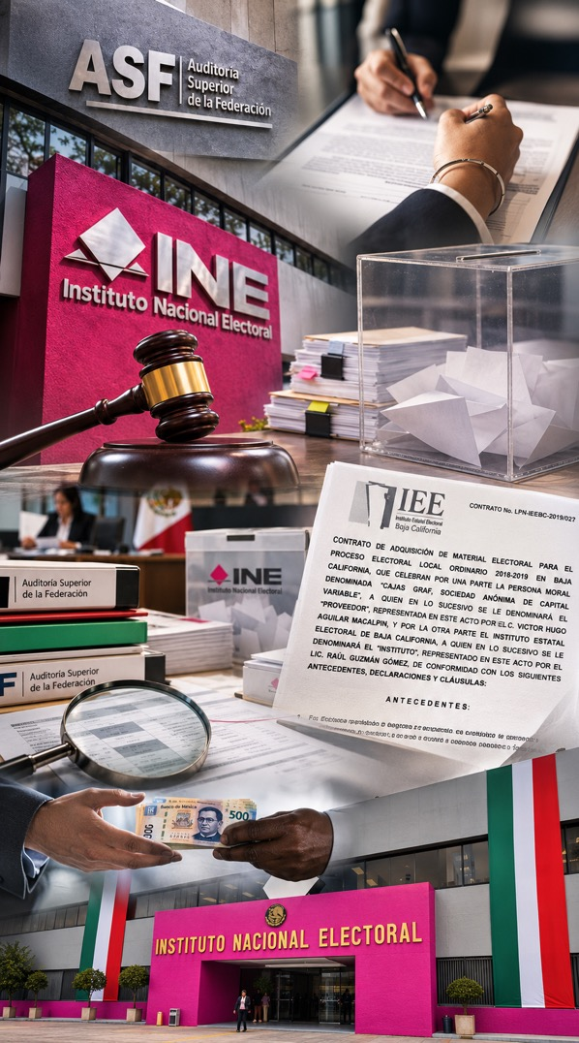
Montos de contratos electorales adjudicados a los hermanos
Hernández Casillas 2014 – 2023 (millones de pesos)
3.
Entidad | Total | Formas Finas y Materiales | Cajas Graf | SERIPLAST de México | Corporativo ZEG | Formas Finas Fernando Fernández
Total | 2,094.0 | 825.6 | 751.2 | 380.5 | 101.2 | 35.5
Veracruz | 570.4 |  | 302.9 | 263.3 | 4.2
Nuevo León | 314.2 | 314.2
Hidalgo | 203.6 |  | 203.6
Oaxaca | 200.4 | 141.0 |  | 59.4
Coahuila | 139.6 | 70.1 |  |  | 69.5
Sonora | 110.7 | 31.8 | 46.9 |  | 0.2 | 31.8
Chiapas | 105.0 | 105.0
Baja California | 72.7 | 27.0 |  | 43.9 | 1.8
Puebla | 49.4 | 48.9 |  |  | 0.5
Chihuahua | 48.2 | 12.0 | 33.9 | 2.3
Quintana Roo | 41.0 | 11.2 | 29.8
Campeche | 35.7 |  | 24.2 | 11.5
Estado de México | 33.5 | 22.2 |  |  | 11.3
Querétaro | 31.2 |  | 31.2
Sinaloa | 27.8 |  | 27.8
Tamaulipas | 19.5 |  | 19.5
Tlaxcala | 17.7 | 17.7
Aguascalientes | 16.7 |  | 15.3 |  | 1.4
Durango | 14.8 | 11.0 | 3.9
Ciudad de México | 12.5 |  | 0.1 |  | 12.4
Yucatán | 12.4 |  | 12.4
Zacatecas | 10.5 | 10.5
Morelos | 6.8 | 3.2 |  |  |  | 3.7
Fuente: PNT y CompraNet histórico
Las cifras pueden no coincidir por redondeo decimal

Slide 6
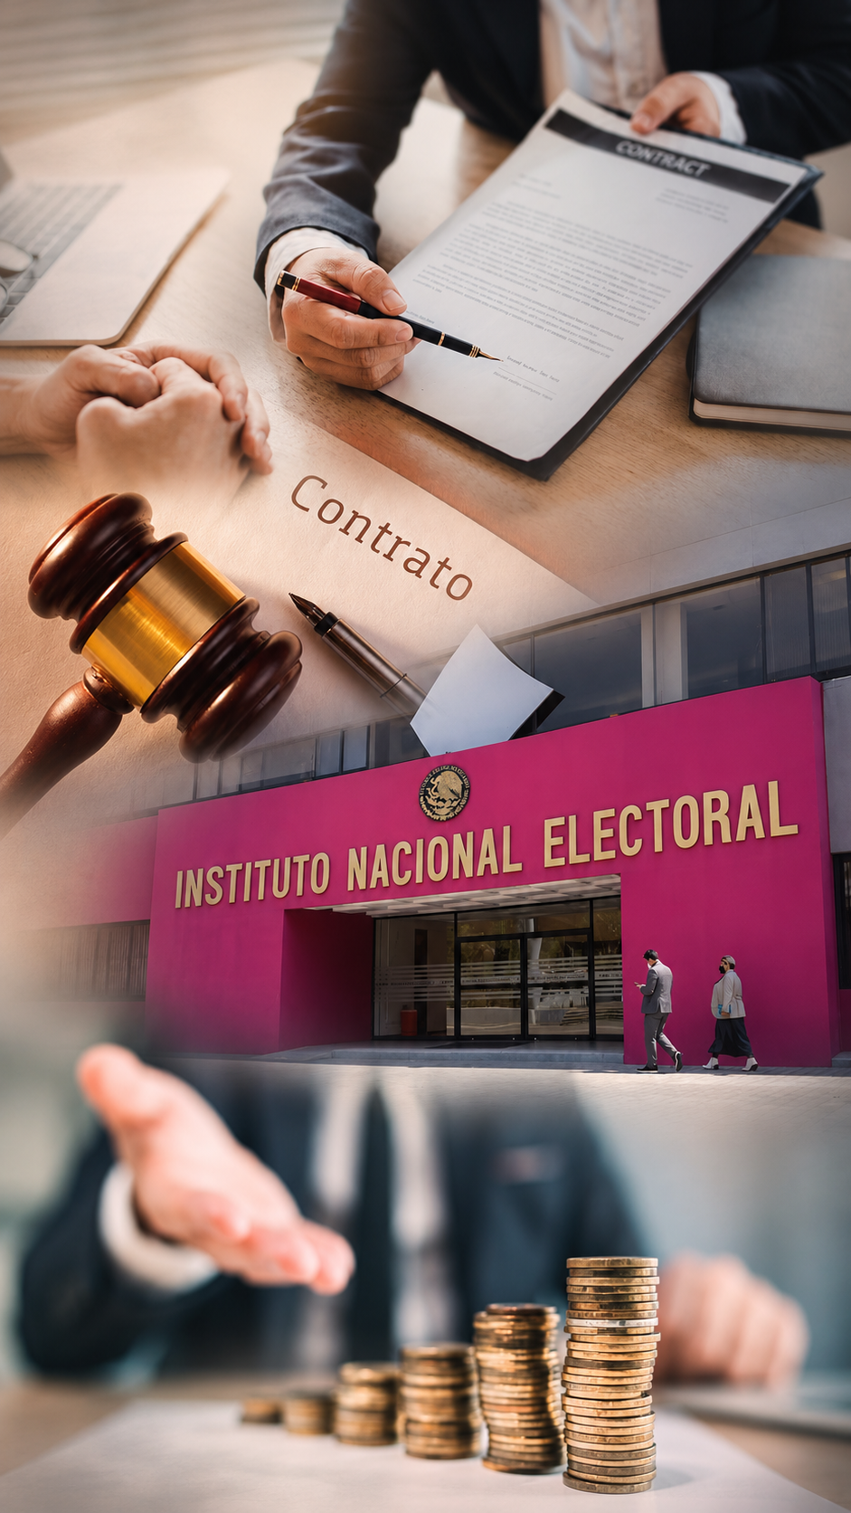
Montos de contratos electorales adjudicados a los hermanos
Hernández Casillas 2024 – 2025 (millones de pesos)
3.
Entidad | Total | Comercializa-dora JVLY | Cajas Graf | Corporativo ZEG | Formas Finas y Materiales
Total | 646.3 | 234.7 | 181.9 | 123.7 | 105.9
Puebla | 129.7 | 129.7
Jalisco | 102.2 |  | 102.2
Baja California | 76.6 | 76.6
Oaxaca | 64.9 |  |  | 32.4 | 32.4
Sinaloa | 46.4 |  |  |  | 46.4
Quintana Roo | 44.4 |  | 15.9 | 28.5
Campeche | 37.9 |  |  | 37.9
Sonora | 31.1 |  | 31.1
Coahuila | 29.3 |  | 29.3
Yucatán | 26.5 | 26.5
Aguascalientes | 18.6 | 1.9 |  |  | 16.7
San Luis Potosí | 17.0 |  |  | 17.0
Zacatecas | 10.4 |  |  |  | 10.4
Nayarit | 8.0 |  |  | 8.0
Querétaro | 3.5 |  | 3.5
Fuente: PNT y CompraNet histórico
Las cifras pueden no coincidir por redondeo decimal

Slide 7
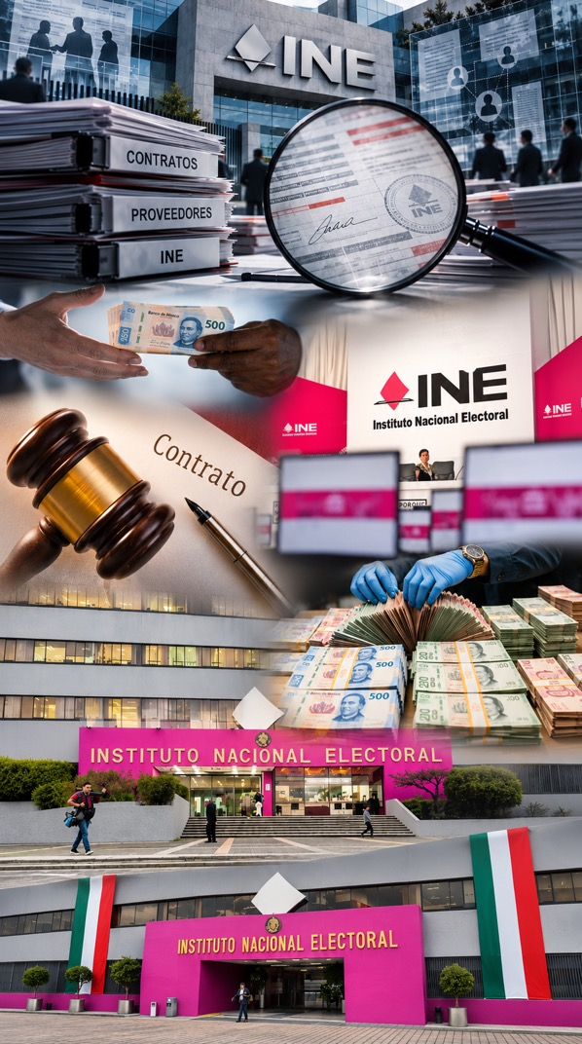
Evolución de los contratos de los OPLEs adjudicados a la red empresarial de los hermanos Hernández Casillas
4.
Evolución de los contratos de los OPLEs adjudicados a los hermanos Hernández Casillas
5.
Millones de pesos
908.0
55%
582.4
21%
321.8
251.4
40%
177.4
50%
44%
178.8
136.3
93%
107.6
32%
18%
76%
36%
23%
63.9
12.3
50%
0.5
67%
68%
20%
64%
24%
Fuente: PNT y CompraNet histórico
Las cifras pueden no coincidir por redondeo decimal
7

Slide 8
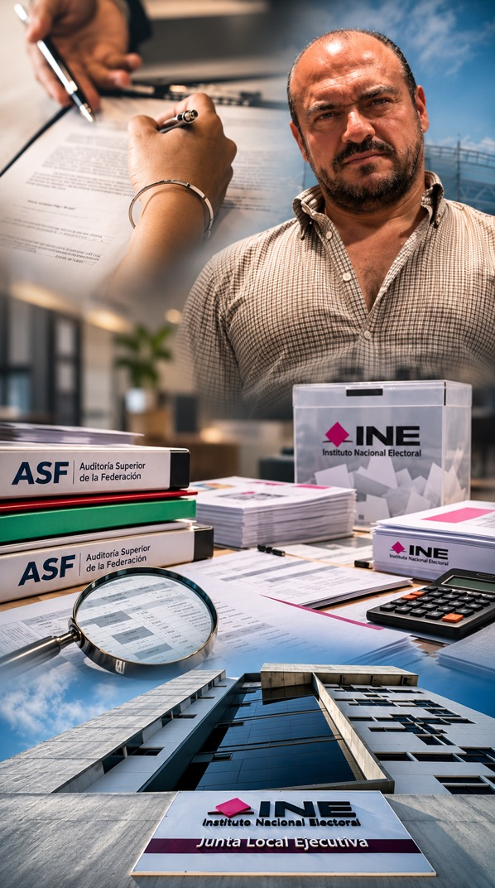



4.
Simulación de Competencia en las licitaciones en materia electoral
6.
Empresas vinculadas a los hermanos Hernández Casillas
1
2
3
4
5
6
*Formas
Finas y
Materiales
*Cajas
Graf
Seriplast
de México
Comerciali-zadora
JVLY
Corporativo
ZEG
*Formas Finas
Fernando Fernández
FFM971204EB5
CGR930630I15
SME0809253S4
CJV1511231X0
CZE151211HC7
FFF920214SQ7
Licitación Pública
Instituto Nacional Electoral (INE) u Organismo Público Local Electoral
Empresa 1
Empresa 2
Empresa 3
Empresa 4
Empresa 5
Empresa 6
Participa con propuesta
Participa con propuesta
Participa con propuesta
Participa con propuesta
Participa con propuesta
Participa con propuesta
Precio A
Precio B
Precio C
Precio D
Precio E
Precio F
(simulado)
(simulado)
(ganador)
(simulado)
(simulado)
(simulado)
Empresa
adjudicada
Contrato
*Empresas con denuncias en la FGR

Slide 9

4.
Organización de las empresas vinculadas a los hermanos Hernández Casillas
7.
Formas Finas
y Materiales
Cajas Graf
Seriplast
de México
Comercializadora
JVLY
Corporativo Zeg
María Margarita
Carranza Sordo
José Antonio Carranza Sordo
María Isabel Carranza Sordo
Salvador
Luis
Morett Girón
Alejandra Ortiz
González
Christian Josué
Hermosilla Contreras
Patricia
Velázquez
Sánchez
Israel Sánchez Aguirre
Luz María
Yañéz
Pimentel
Alejandro Olaya
Ortiz
Omar Salvador
López Sánchez
Formas Finas
Fernando Fernández
Raymundo
Francisco
Hernández Casillas
Juan Carlos Cuervo Escalona
Fernando Fernández Parra
Jesús Octavio
García González
Jonathan
Navarrete Torres
Fernando Edgardo
Hermosilla Contreras
Raymundo Hernández
Velázquez
Tatiana
Patricia
Hernández
Velázquez
Gerardo Fernández Parra
Enrique
Solis
Cruz
José Antonio Carranza Fernandez
José Alfredo
Hernández Casillas
Socios
Representantes y apoderados
Hermanos
Hijos
Esposos
Ex funcionario Secretaría de Gobernación
Fuente: Secretaría de Economía, Sistema Integral de Gestión Registral (SIGER)

Slide 10






8.
Modus operandi de los hermanos Hernández Casillas
Uso de red de empresas fachada para simular competencia en licitaciones públicas.
Vínculos de proveedores con servidores públicos.
Obtienen contratos empresas sin capacidad operativa, sin infraestructura y sin empleados en la nómina.
Uso de sujetos vulnerables como prestanombres para ocultar beneficiario final.
    Ej: señora de 96 años
Lavado de dinero y uso de empresas factureras.
Fuente: Secretaría de Hacienda y Crédito Público (SAT y UIF)

Slide 11

9.
Acciones y autoridades responsables
1
2
Auditoría Superior de la Federación (ASF)
Secretaría de Hacienda (SAT y UIF)
Identificar irregularidades en la asignación y administración de contratos públicos, determinar responsabilidades administrativas y aplicar las sanciones correspondientes.
Investigar posibles redes de lavado de dinero, operaciones con empresas factureras y movimientos financieros irregulares.
3
Fiscalía General de la República (FGR)
4
Secretaría Anticorrupción y Buen Gobierno
Investigar probables delitos y proceder penalmente contra quienes resulten responsables.
Prevenir esquemas de corrupción para que no se repliquen en la Administración Pública Federal.

Slide 12
ANEXOS

Slide 13
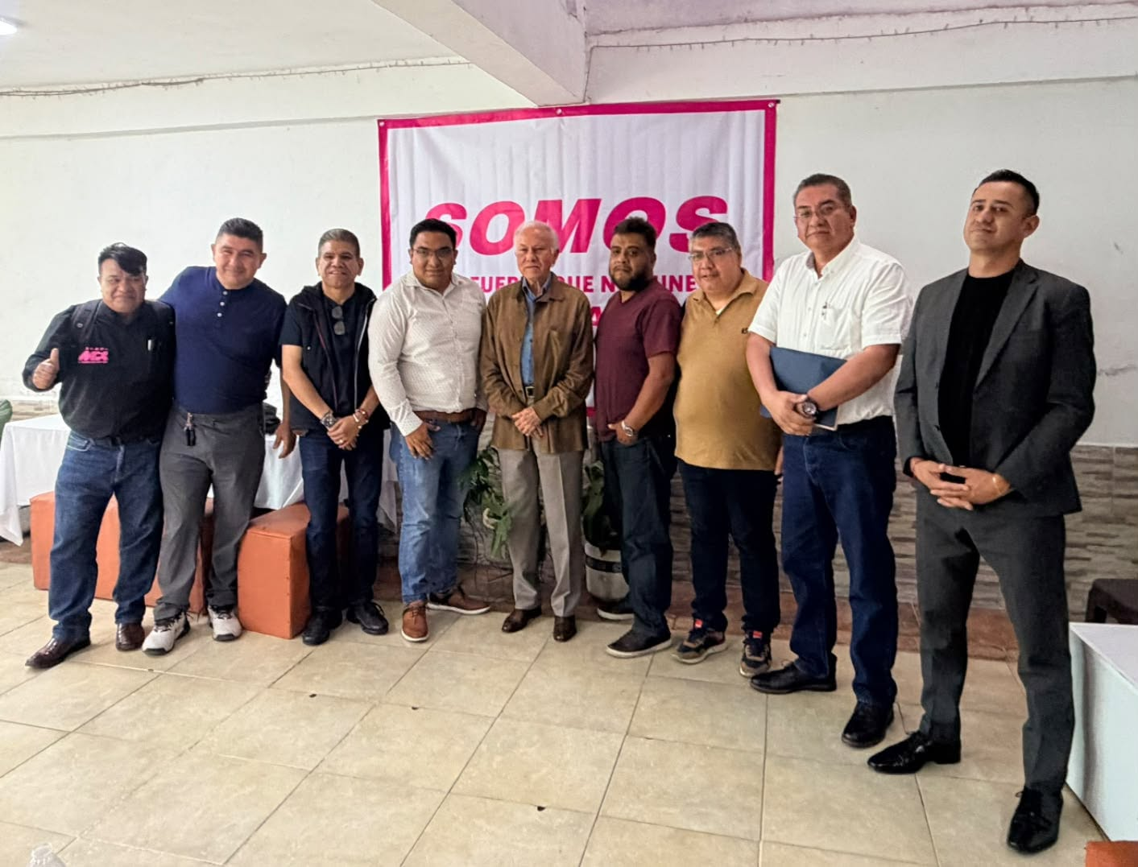
Juan Carlos Padilla Aguilar fue nombrado en 1989, Secretario de Desarrollo Urbano y Obras Públicas en el Estado de México, con el gobernador Ignacio Pichardo Pagaza (1989-1993).
En abril de 2017, Miguel Ángel Osorio Chong, titular de SEGOB, lo nombra Delegado Regional de la Secretaría en seis estados de la República (Ags, Col, Jal, Mich, Qro y Zac).
Desde el año 2022 encabezó en el Estado de México el Frente Cívico Nacional, integrado, entre otros, por Guadalupe Acosta Naranjo y Emilio Álvarez Icaza.
Cuatro décadas después Juan Carlos Padilla Aguilar coincide en el partido SOMOS con exintegrantes del INE: Marco Antonio Baños, representante suplente del partido ante el INE; Edmundo Jacobo Molina, titular del Centro de Formación y Profesionalización Política; y Lorenzo Córdova, integrante de su Consejo Consultivo Ciudadano.

Slide 14
Consejo General del INE que designó por primera vez a los 32 OPLE´s
Lorenzo Córdova Vianello (presidente)
Ciro Murayama Rendón
Marco Antonio Baños Martínez
Enrique Andrade González
Adriana Margarita Favela Herrera
Beatriz Eugenia Galindo Centeno
Benito Nacif Hernández
José Roberto Ruiz Saldaña
Alejandra Pamela San Martín Rios y Valles
Arturo Sánchez Gutiérrez
Javier Santiago Castillo

Slide 15
N.º | OPLE | Acuerdo y fecha de aprobación | Inicio de funciones* | Sentido de la votación
1 | Baja California Sur | INE/CG165/2014 Aprobación: 30/09/2014 Consultar PDF | 01/10/2014 | Unanimidad.
2 | Campeche | INE/CG165/2014 Aprobación: 30/09/2014 Consultar PDF | 01/10/2014 | 10 a favor y 1 en contra: Pamela San Martín
3 | Chiapas | INE/CG165/2014 Aprobación: 30/09/2014 Consultar PDF | 01/10/2014 | Unanimidad
4 | Ciudad de México (entonces Distrito Federal) | INE/CG165/2014 Aprobación: 30/09/2014 Consultar PDF | 01/10/2014 | Unanimidad
5 | Colima | INE/CG165/2014 Aprobación: 30/09/2014 Consultar PDF | 01/10/2014 | Unanimidad
6 | Estado de México | INE/CG165/2014 Aprobación: 30/09/2014 Consultar PDF | 01/10/2014 | 10 a favor y 1 en contra: Pamela San Martín

Slide 16
N.º | OPLE | Acuerdo y fecha de aprobación | Inicio de funciones* | Sentido de la votación
7 | Guanajuato | INE/CG165/2014 Aprobación: 30/09/2014 Consultar PDF | 01/10/2014 | Unanimidad
8 | Guerrero | INE/CG165/2014 Aprobación: 30/09/2014 Consultar PDF | 01/10/2014 | Unanimidad
9 | Jalisco | INE/CG165/2014 Aprobación: 30/09/2014 Consultar PDF | 01/10/2014 | Unanimidad
10 | Michoacán | INE/CG165/2014 Aprobación: 30/09/2014 Consultar PDF | 01/10/2014 | 10 a favor y 1 en contra: Pamela San Martín
11 | Morelos | INE/CG165/2014 Aprobación: 30/09/2014 Consultar PDF | 01/10/2014 | Unanimidad
12 | Nuevo León | INE/CG165/2014 Aprobación: 30/09/2014 Consultar PDF | 01/10/2014 | 10 a favor y 1 en contra: Pamela San Martín

Slide 17
N.º | OPLE | Acuerdo y fecha de aprobación | Inicio de funciones* | Sentido de la votación
13 | Oaxaca | INE/CG165/2014 Aprobación: 30/09/2014 Consultar PDF | 01/10/2014 | 10 a favor y 1 en contra: Pamela San Martín
14 | Querétaro | INE/CG165/2014 Aprobación: 30/09/2014 Consultar PDF | 01/10/2014 | Unanimidad
15 | San Luis Potosí | INE/CG165/2014 Aprobación: 30/09/2014 Consultar PDF | 01/10/2014 | Unanimidad
16 | Sonora | INE/CG165/2014 Aprobación: 30/09/2014 Consultar PDF | 01/10/2014 | 10 a favor y 1 en contra: Pamela San Martín *Pese a que 2 hombres y 1 mujer obtuvieron calificaciones superiores tanto en su examen como en su ensayo, Guadalupe Taddei es designada presidenta del OPLE de Sonora por el Consejo General del INE.
17 | Tabasco | INE/CG165/2014 Aprobación: 30/09/2014 Consultar PDF | 01/10/2014 | 10 a favor y 1 en contra: Pamela San Martín
18 | Yucatán | INE/CG165/2014 Aprobación: 30/09/2014 Consultar PDF | 01/10/2014 | Unanimidad

Slide 18
N.º | OPLE | Acuerdo y fecha de aprobación | Inicio de funciones* | Sentido de la votación
19 | Zacatecas | INE/CG334/2014 Aprobación: 18/12/2014 Consultar PDF | 05/01/2015 | En lo general, 9 a favor, 1 en contra: Pamela San Martín; Benito Nacif ausente. En lo particular Presidencia, 8 a favor 2 en contra: Pamela San Martín y Javier Santiago; Benito Nacif ausente.
20 | Aguascalientes | INE/CG807/2015 Aprobación: 02/09/2015 Consultar PDF | 04/09/2015 | En lo general, unanimidad. En lo particular Presidencia, 10 a favor y 1 en contra: Pamela San Martín
21 | Baja California | INE/CG808/2015 Aprobación: 02/09/2015 Consultar PDF | 04/09/2015 | En lo general, unanimidad. En lo particular Presidencia, 10 a favor y 1 en contra: Pamela San Martín
22 | Durango | INE/CG809/2015 Aprobación: 02/09/2015 Consultar PDF | 04/09/2015 | Unanimidad
23 | Hidalgo | INE/CG810/2015 Aprobación: 02/09/2015 Consultar PDF | 04/09/2015 | Unanimidad

Slide 19
N.º | OPLE | Acuerdo y fecha de aprobación | Inicio de funciones* | Sentido de la votación
24 | Sinaloa | INE/CG811/2015 Aprobación: 02/09/2015 Consultar PDF | 04/09/2015 | En lo general, unanimidad En lo particular Presidencia, 10 a favor y 1 en contra: Pamela San Martín
25 | Tamaulipas | INE/CG812/2015 Aprobación: 02/09/2015 Consultar PDF | 04/09/2015 | Unanimidad
26 | Tlaxcala | INE/CG813/2015 Aprobación: 02/09/2015 Consultar PDF | 04/09/2015 | Unanimidad
27 | Veracruz | INE/CG814/2015 Aprobación: 02/09/2015 Consultar PDF | 04/09/2015 | En lo general, 10 a favor, 1 en contra: Pamela San Martín En lo particular Consejería de Iván Tenorio Hernández, 9 a favor, 2 en contra: (Pamela San Martín y José Roberto Ruiz
28 | Chihuahua | INE/CG904/2015 Aprobación: 30/10/2015 Consultar PDF | 03/11/2015 | 9 a favor, 2 en contra: Pamela San Martín y José Roberto Ruiz

Slide 20
N.º | OPLE | Acuerdo y fecha de aprobación | Inicio de funciones* | Sentido de la votación
29 | Coahuila | INE/CG905/2015 Aprobación: 30/10/2015 Consultar PDF | 03/11/2015 | 9 a favor; 1 en contra: Pamela San Martín; Benito Nacif ausente
30 | Nayarit | INE/CG906/2015 Aprobación: 30/10/2015 Consultar PDF | 03/11/2015 | 10 a favor y 1 en contra: Pamela San Martín
31 | Puebla | INE/CG907/2015 Aprobación: 30/10/2015 Consultar PDF | 03/11/2015 | 9 a favor, 2 en contra: Pamela San Martín y José Roberto Ruiz
32 | Quintana Roo | INE/CG908/2015 Aprobación: 30/10/2015 Consultar PDF | 03/11/2015 | 10 a favor; Beatriz Galindo ausente
* Los nombramientos en los OPLEs se dieron por 7 años para el Consejero Presidente, 6 años para tres Consejeros y 3 años para los otros tres Consejeros. Por lo que los nombramientos más longevos derivados de estos acuerdos tuvieron como fin de su periodo el mes de noviembre de 2022.

Slide 21


Plataforma Nacional de Transparencia
https://www.plataformadetransparencia.org.mx/
CompraNet Histórico:
  CompraNet 5.0 https://historico-compranet.buengobierno.gob.mx/#/
  CompraNet 3.0 https://comprasmx.buengobierno.gob.mx/cnet3

Slide 22
5 de noviembre de 2026

